Slide 1
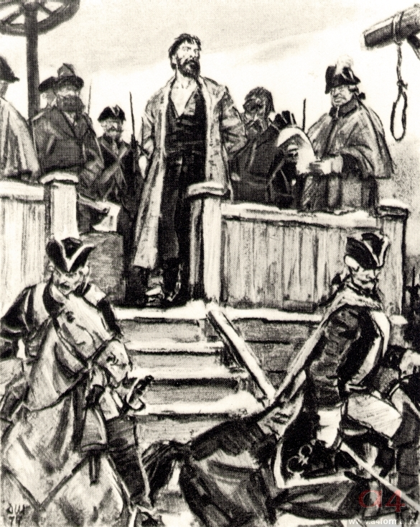
Образ Пугачева в романе А.С. Пушкина «Капитанская дочка»

Slide 2
Причины крестьянской войны»
усиление власти и произвола помещиков в
отношении крестьян
тяжелое положение работных людей и приписных
крестьян на мануфактурах
ухудшение положения нерусских народов
Поволжья и Приуралья
ликвидация властями казацкого самоуправления
на Дону и Яике

Slide 3
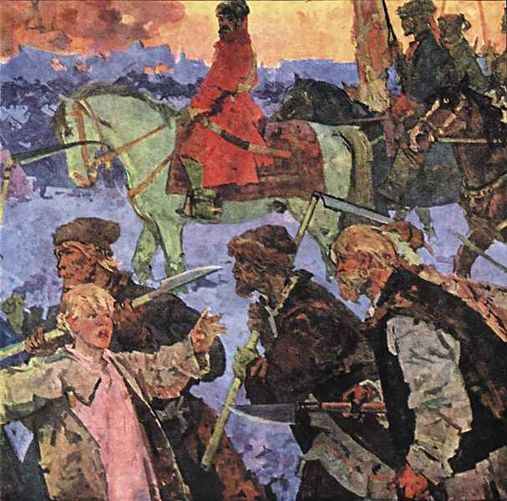
Крестьянская война 1773 – 1775 г.г.
А.П. Бубнов
«Пугачев. Народное восстание»

Slide 4
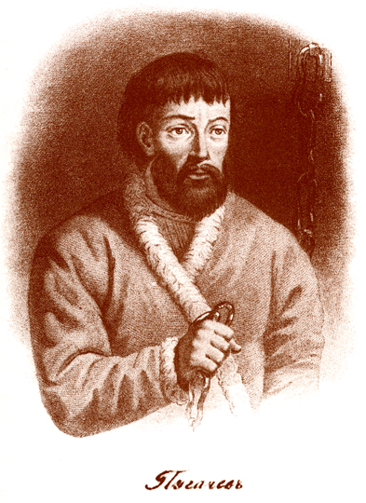
Емельян Иванович
Пугачев
Казак из донской станицы Зимовейская.
Был превосходно сложен – широк в плечах
И тонок в талии. В 1759 г Пугачев вступил
На военную службу казаком, участвовал в
Семилетней войне 1756-1763 гг., проявил
«отменную проворность» во время сражений.
Участвовал он и в русско - терецкой войне
1768-1774 гг., где получил за храбрость
Младший офицерский казачий чин.
Гравюра с оригинала неизвестного художника. 1834 г.

Slide 5
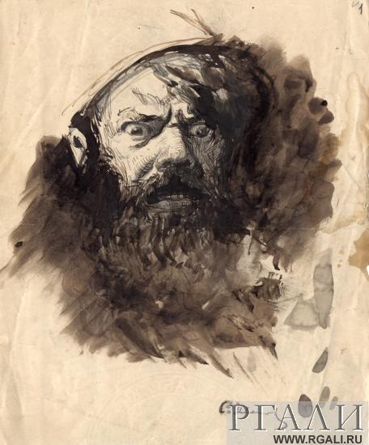
Емельян Иванович
Пугачев
В 1773 г возгласил восстание
крестьян на Яике, провозгласив
себя чудом спасшимся императором
Петром III. Восстание началось
17 сентября 1773 г.

Slide 6

Емельян Иванович
Пугачев
В сентябре 1774 г. казаки
сдали властям Пугачева.
В железной клетке
Емельян был привезен
в Москву, где был казнен
10 января 1775 г.
На Болотной площади.
«Капитанская дочка». Глава 7. «Приступ».
Суд Пугачева. Художник С. Герасимов

Slide 7
Глава | Характеристика Пугачева
II глава «Вожатый» | Хладнокровный, сметливый, черная борода, сверкающие глаза. «Наружность его показалась мне замечательна. Он был лет сорока, росту среднего, худощав и широкоплеч. В черной бороде его показалась проседь, живые большие глаза так и бегали. Лицо его имело выражение довольно приятное, но плутовское. Волоса были обстрижены в кружок, на нем был оборванный армяк и татарские шаровары».

Slide 8
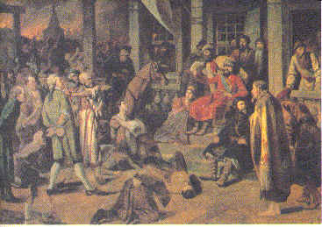
VII глава «Приступ» | «Между ими на белом коне ехал человек в красном кафтане, с обнаженной саблею в руке: это был сам Пугачев». «Пугачев сидел в креслах на крыльце комендантского дома. На нем был красивый казацкий кафтан, обшитый галунами. Высокая соболья шапка с золотыми кистями была надвинута на его сверкающие глаза. Лицо его показалось мне знакомо».
1879. "Суд Пугачёва. Василий Перов.

Slide 9
VIII глава «Незваный гость» | «Пугачев на первом месте сидел, облокотясь на стол и подпирая черную бороду своим широким кулаком. Черты лица его, правильные и довольно приятные, не изъявляли ничего свирепого». Смотрел пристально, изредка прищурив левый глаз с удивительным выражением плутовства и насмешливости.

Slide 10
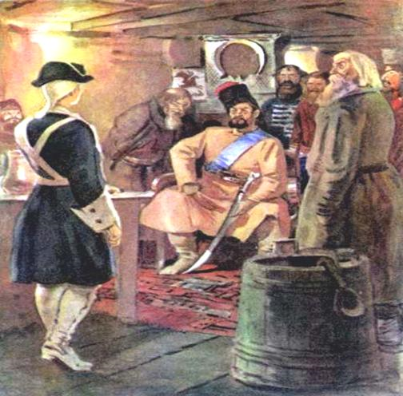
XI глава «Мятежная слобода» | Пугачев сидел под образами, в красном кафтане, в высокой шапке и важно подбоченясь». Глаза сверкали «… он был одет по-дорожному, в шубе и киргизской шапке». «Лицо самозванца изобразило довольное самолюбие». «Хвастливость разбойника показалась мне забавна»
Сцена свидания Гринева с Пугачевым.
Художник С.В. Герасимов.

Slide 11
XII глава «Сирота» | Взглянул грозно, смягчил, устремил огненные свои глаза, лицо омрачилось, сказал смеясь. «Мы расстались дружески. Пугачев, увидя в толпе Акулину Памфиловну погрозил пальцем и мигнул значительно; потом сел в кибитку, велел ехать в Берду, и когда лошади тронулись, то он еще раз высунулся из кибитки и закричал мне: «Прощайте, ваше благородие! Авось увидимся когда-нибудь».

Slide 12
Прочитайте данный эпизод из «Капитанской дочки» А. С. Пушкина
«Однажды орел спрашивает у ворона: скажи, ворон-птица, отчего живешь
ты на белом свете триста лет, а я всего – навсе только тридцать три года? -
оттого батюшка, отвечал ему ворон, что ты пьешь живую кровь, а я питаюсь
мертвечиной. Орел подумал: давай попробуем и мы питаться тем же. Хорошо.
Полетели орел да ворон. Вот завидели палую лошадь; спустились и сели.
Ворон стал клевать да похваливать. Орел клюнул раз, клюнул другой,
махнул крылом и сказал ворону: нет, брат ворон, чем триста лет питаться падалью,
лучше раз напиться живой кровью, а там что Бог даст!»
Ответьте на вопросы:
Кому принадлежат эти слова?
Объясните смысл данной сказки. С какой целью А. С. Пушкин включает
этот эпизод в произведение?
Как данная сказка отражает понимание Пугачевым своего места в
крестьянской войне?

Slide 13
Орел – символ свободы и власти. Чтоб подчеркнуть
величие и героизм Пугачева, Пушкин включает в
свое произведение калмыцкую сказку,
рассказанную Гриневу Пугачевым под дороге
в Белогорскую крепость.
Смысл сказки – выражение жизненной
позиции Пугачева, которая заключается в том,
что лучше прожить полную жизнь«всего – навсего
тридцать три года», чем существовать,
«питаясь падалью», триста лет.

Slide 14
Прочитайте и сравните описание внешности Емельяна Пугачева из«Истории Пугачева» и
главы 2 «Капитанской дочки»
«Емельян Пугачев… сорока лет отроду, смугл и худощав, волосы носил темно-русые, бороду черную, небольшую и клином. Верхний зуб был вышиблен еще в ребячестве, в кулачном бою. На левом виску имел он белое родимое пятно, а на груди знаки, оставшиеся после болезни, называемой черной немочью». | Ответьте на вопросы: Что совпадает в том и другом описании? 2. Есть ли несовпадающие детали? Если есть, то в чем вы можете объяснить несовпадения? 3. В каком из описаний выражено отношение к персонажу? Какое это отношение? Какие слова помогают выразить это отношение?

Slide 15
В описании внешности Емельяна Пугачева много
совпадает, но в повести выражено еще и впечатление от
внешности:«Внешность его была замечательна», про
глаза сказано, что они были «живые», а лицо имело
выражение «довольно приятное, но плутовское».
То есть в описании внешности Пугачева в
«Капитанской дочке» просматривается авторская
симпатия, а в «Истории Пугачева»
портрет героя лишен эмоциональной окраски.

Slide 16
Прочитайте отрывок из «Капитанской дочки»
А. С. Пушкина
«Нас потащили по улицам; жители выходили из домов с хлебом и солью. Раздавался колокольный звон. Вдруг закричали в толпе, что государь на площади ожидает пленных и принимает присягу. Народ повалил на площадь;
нас погнали туда же».
Ответьте на вопросы:
Обратите внимание на глаголы. О чем говорят названия действий, которые совершаются народом?
Сделайте выводы об отношении народа к Пугачеву.

Slide 17
Народ рад появлению Пугачева. Отношение к нему простых
людей А. С. Пушкин показывает при помощи глагола
«повалил» , т. е. пошел по своей воле. Пугачева встречали
колокольным звоном, хлебом и солью, как издавна встречали
на Руси царей и почетных гостей.

Slide 18
Прочитайте данные эпизоды из «Истории Пугачева» А. С. Пушкина.
А) «Пугачев в красном казацком платье, приехал верхом в сопровождении Хлопуши. При его появлении солдаты поставлены были на колени. Он сказал им: «Прощает вас Бог и я, ваш государь Петр III, император. Вставайте! Потом велел оборотить пушку и выпалить в степь. Ему представили капитана Камешкова и прапорщика Воронова. История должна сохранить сии смиренные имена. «Зачем вы шли на меня, на вашего государя?» – спросил победитель. «Ты нам не государь, - отвечали пленники, - у нас в Росси государыня императрица Екатерина Алексеевна и государь цесаревич Павел Петрович, а ты вор и самозванец». Они тут же были повешены.» | Б) «Наконец мятежники ворвались в дымящиеся развалины. Начальники были захвачены. Билову отсекли голову. С Елагина, человека тучного, содрали кожу; злодеи вынули из него сало и мазали им свои раны. Жену его изрубили.» ОТВЕТЬТЕ НА ВОПРОСЫ: Что общего в этих эпизодах? Сравните, есть ли в «Капитанской дочке» А. С. Пушкина подобные сцены?

Slide 19
В «Истории Пугачева» А. С. Пушкин
показывает предводителя восстания как
злодея, не щадящего своих врагов.
В «Капитанской дочке», основываясь на
реальные факты, писатель избегает описания
кровавых сцен, так как для него важна не
документальная точность, а роль Пугачева
в судьбе Петра Гринева.

Slide 20
Вывод:
А. С. Пушкин, изображая на страницах своего
произведения Пугачева, не отходит от исторической
правды. Он показывает Пугачева как самозванца,
беспощадного и жестокого злодея, смелого и дерзкого
человека, талантливого военачальника, любимца народа.
Но, используя художественный вымысел, Пушкин делает
образ своего героя живым, что помогает увидеть в нем
еще и человека, способного помочь нуждающемуся,
способного на добро отвечать добром, умеющего
отблагодарить, защитить, а также человека чуткого,
милосердного, мудрого и
в то же время несчастного и одинокого.

Slide 21
Домашнее задание
Письменно ответьте на один из вопросов:
Какие вы видите положительные и
отрицательные стороны в Пугачеве как
литературном герое и исторической личности?
С каким Пугачевым вы хотели бы
побеседовать? О чем бы вы его спросили?

Slide 22
Прочитайте данный отрывок из «Истории Пугачева» А. С. Пушкина
Хозяин вынул из ставца штоф и стакан, и подошел к нему и, взглянув ему в
лицо: «Эхэ, - сказал он, - опять ты в нашем краю! Отколе Бог принес?»
Вожатый мой мигнул значительно и ответил поговоркою: «В огороде летал,
коноплю клевал; швырнула бабушка камушком – да мимо. А что ваши?»
Да что наши! – отвечал хозяин, продолжая иносказательный разговор. –
Стали бы к вечерне звонить, да попадья не велит: поп в гостях, черти
на погосте.
Молчи, дядя, - возразил мой бродяга, - будет дождик, будут и грибки; а будут
грибки, будет и кузов. А теперь (тут он мигнул опять) заткни топор за спину:
лесничий ходит.»
Ответьте на вопросы:
Чем интересен разговор героев?
Для чего они используют иносказательную речь?

Slide 23
В этом диалоге говорится об
усмирении восстания яицких казаков в 1772г.
Речь Пугачева непонятна Гриневу, так как тайный «воровской» язык,
пословицы и загадки, которыми пользуются вожатый и хозяин
«умета», - это специальная речь, доступная лишь членам шайки

